Slide 1
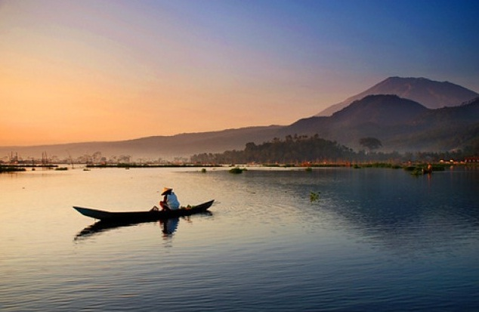
Pemberdayaan Masyarakat melalui Inovasi Kegiatan Pengabdian kepada Masyarakat
Oleh
Suparni Setyowati Rahayu
UPGRIS, 26 OKTOBER 2017

Slide 2
Inovasi
Pemberdayaan masyarakat
PERBAIKAN EKONOMI, TERUTAMA KECUKUPAN PANGAN
PERBAIKAN KESEJAHTERAAN SOSIAL (PENDIDIKAN DAN KESEHATAN )
KEMERDEKAAN DARI SEGALA BENTUK PENINDASAN
TERJAMINNYA KEAMANAN
TERJAMINNYA HAK AZASI MANUSIA YANG BEBAS DARI RASA TAKUT DAN KEKHAWATIRAN

Slide 3
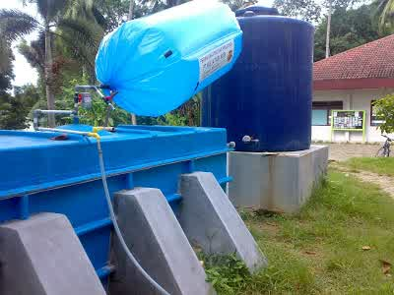
PEMBERDAYAAN MASYARAKAT adalah proses pembangunan sumber daya manusia/masyarakat itu sendiri dalam bentuk penggalian kemampuan pribadi, kreatifitas, kompetensi dan daya pikir serta tindakan yang lebih baik dari waktu sebelumnya

Slide 4

GERAKAN PEMBERDAYAAN MASYARAKAT yaitu sekumpulan tindakan yang dikembangkan oleh suatu masyarakat agar warga masyarakat dapat mengatasi masalah sosialnya atau semua bentuk investasi sosial yang tujuan utamanya meningkatkan kesejahteraan perorangan dan masyarakat secara keseluruhan

Slide 5

Hubungan PT dan pemberdayaan masyarakat
Hilirisasi hasil riset Perguruan Tinggi
AKAN BERDAMPAK TERHADAP PEMBANGUNAN MASYARAKAT
PERLU STRATEGI PERCEPATAN PEMBERDAYAAN MASYARAKAT
SINERGISME AKADEMISI DENGAN STAKEHOLDER TERKAIT DALAM PEMBERDAYAAN MASYARAKAT

Slide 6
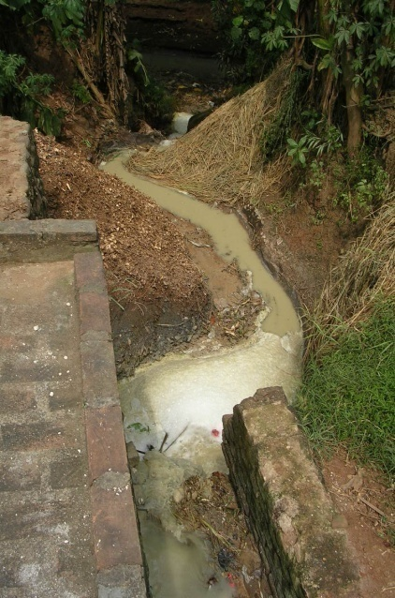
TUJUAN PEMBERDAYAAN MASYARAKAT
Memberikan solusi permasalahan masyarakat dengan pendekatan holistik berbasis riset
Aplikasi hasil riset sesuai dengan urgensi kebutuhan masyarakat
Penguatan potensi masyarakat melalui aplikasi hasil riset
Sebagai salah satu model science techno park perguruan tinggi

Slide 7
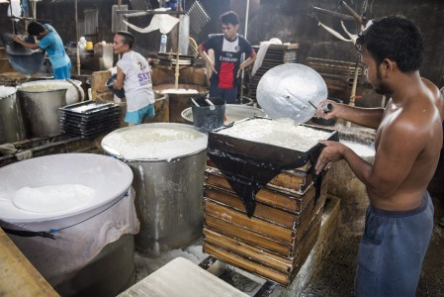
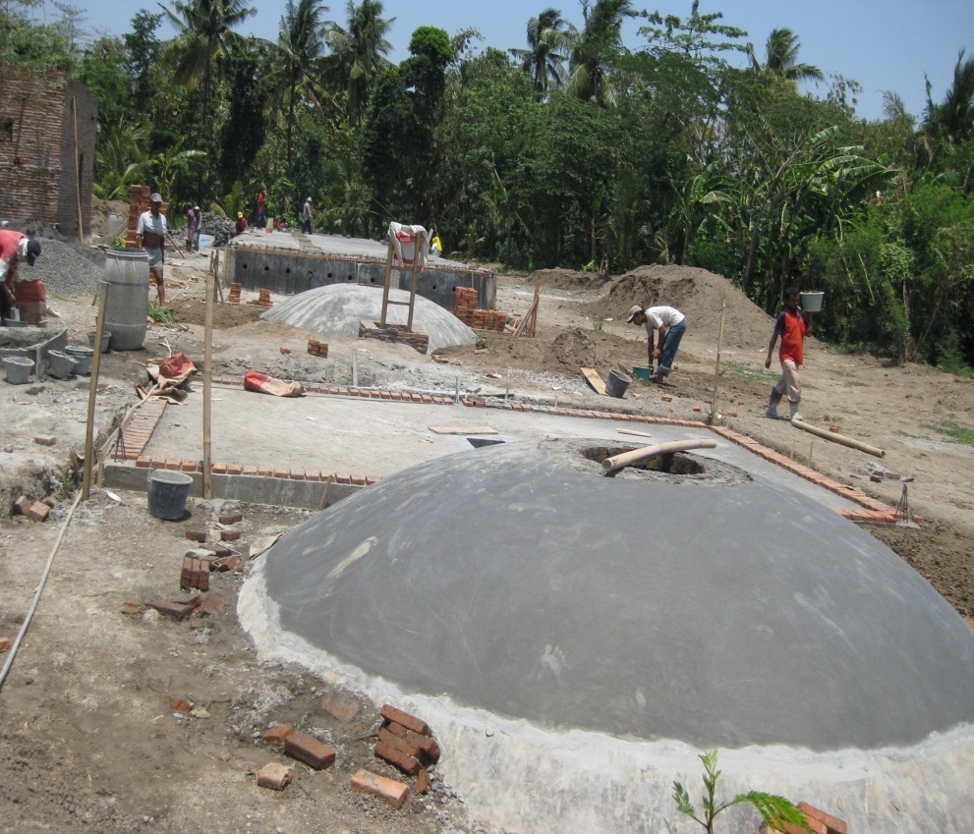
Contoh penerapan hasil riset
Penerapan produksi bersih
karakteristik dan potensi untuk produksi biogas
pengaruh berbagai variable proses terhadap produksi biogas
Produktivitas dan
Kinerja AnSBR
Keberlanjutan dari segi ekonomi, sosial dan lingkungan

Slide 8
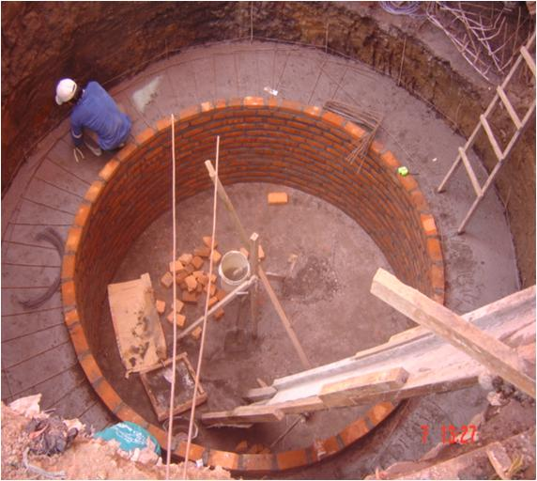
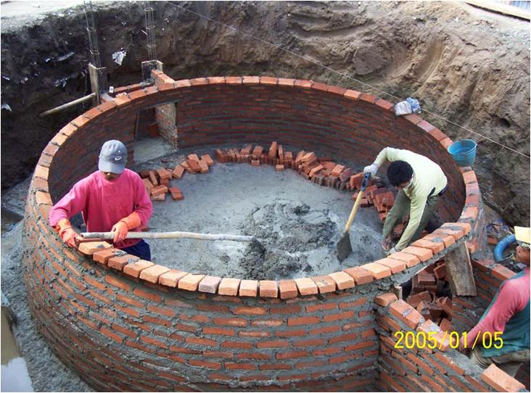
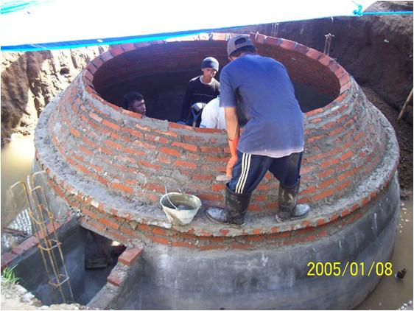
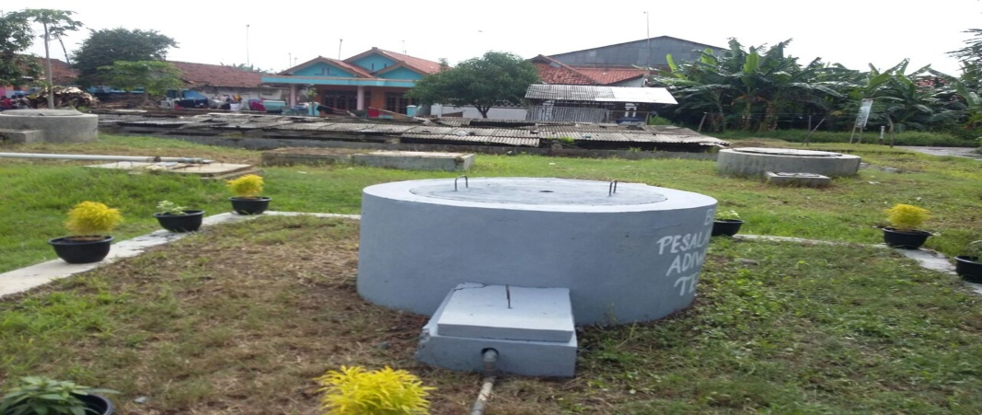
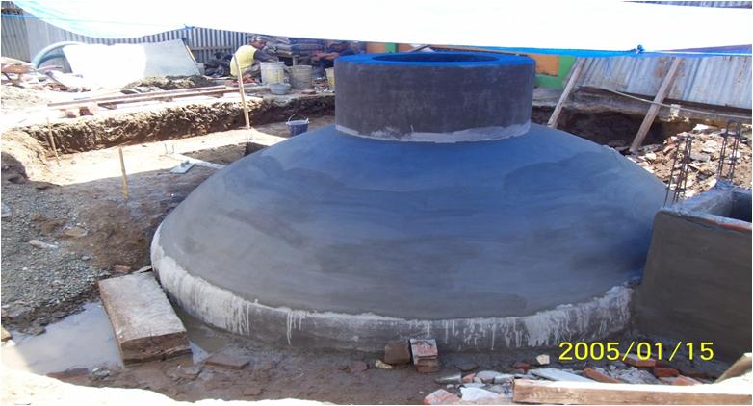
ISU-ISU PENTING: pendidikan, kesehatan, lingkungan dan konservasi, pangan, energi, sistem informasi, penata kelolaan wilayah

Slide 9
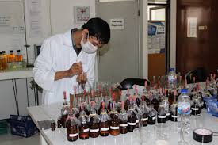
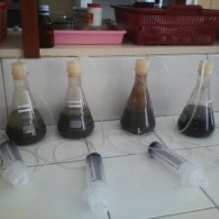
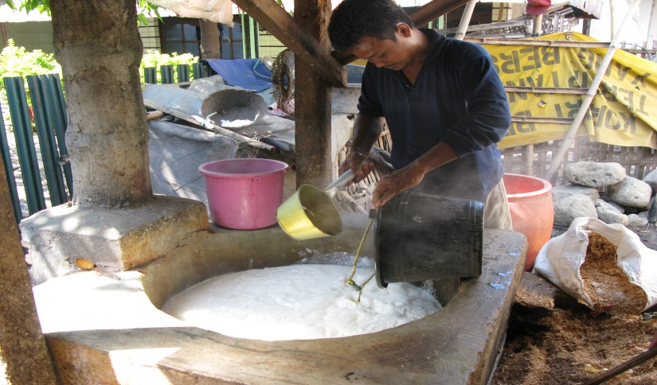
LUARAN
Peningkatan daya saing masyarakat.
Peningkatan kualitas tata kelola pembangunan masyarakat
Peningkatan tata nilai masyarakat
Peningkatan penerapan iptek di masyarakat dan publikasi

Slide 10
TAHAP Pemberdayaan masyarakat
Analisis situasi masyarakat
Urgensi permasalahan prioritas
Solusi dan target luaran
Metode pelaksanaan
Sharing resources
potensi masyarakat

Slide 11
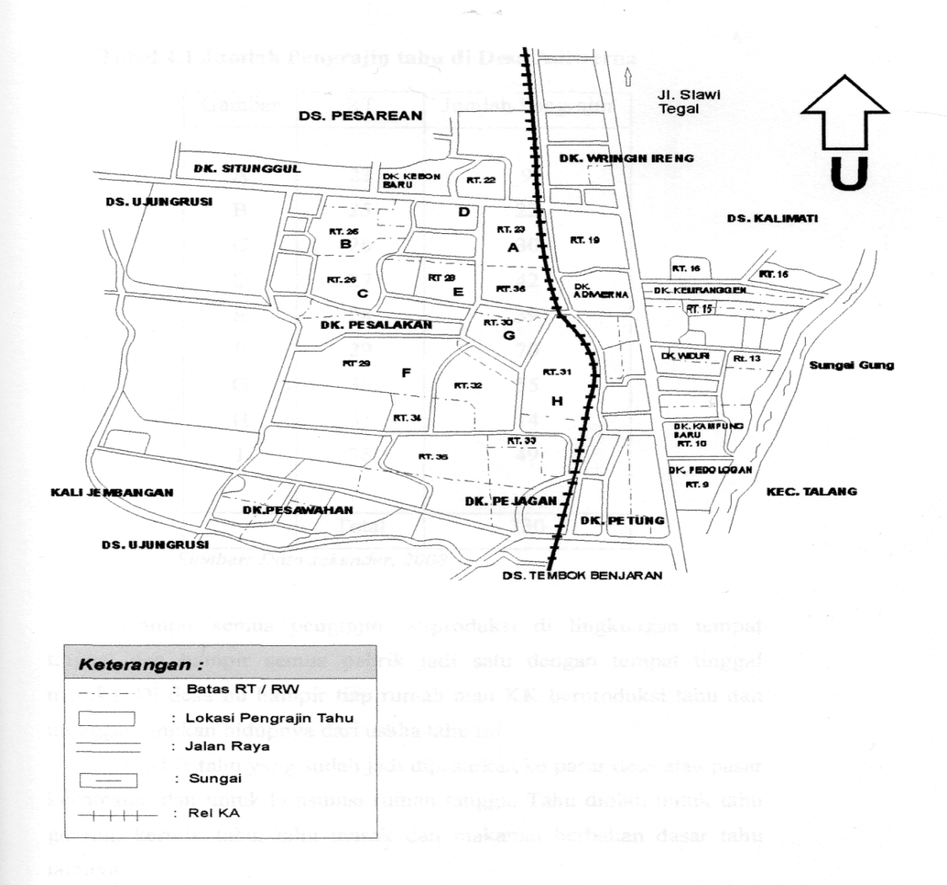
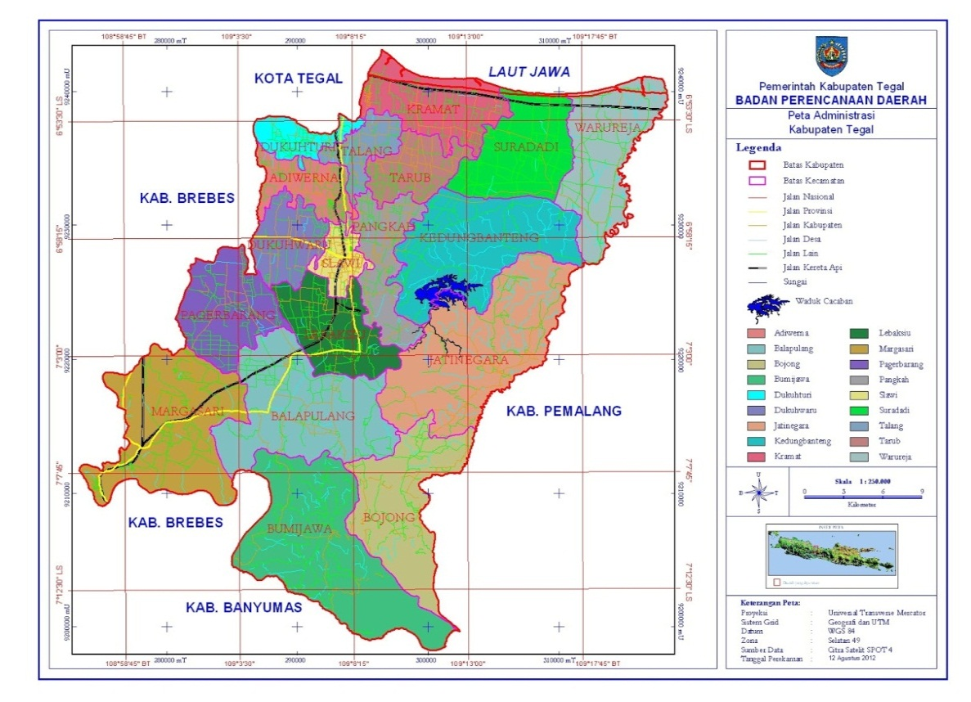
Peta Pengrajin Tahu di Pedukuhan Pesalakan Desa Adiwerna Kabupaten Tegal
HILIRISASI
HASIL PENELITIAN
Luas wilayah Pedukuhan Pesalakan Desa Adiwerna sekitar 62.151 ha :

Slide 12
Sasaran mahasiswa, masyarakat produktif dan non produktif
PKM 5. PKW 9. HILINK
2. PPDM 6. PKW – CSR 10. KKN PPM
3. PPPE 7. PPK
4. PPUD 8. PPUPIK

Slide 13
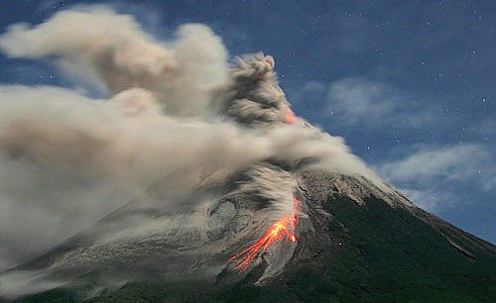
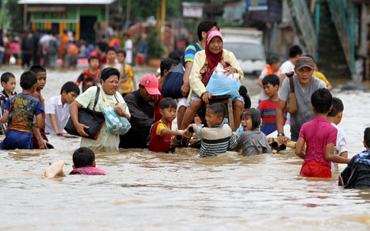
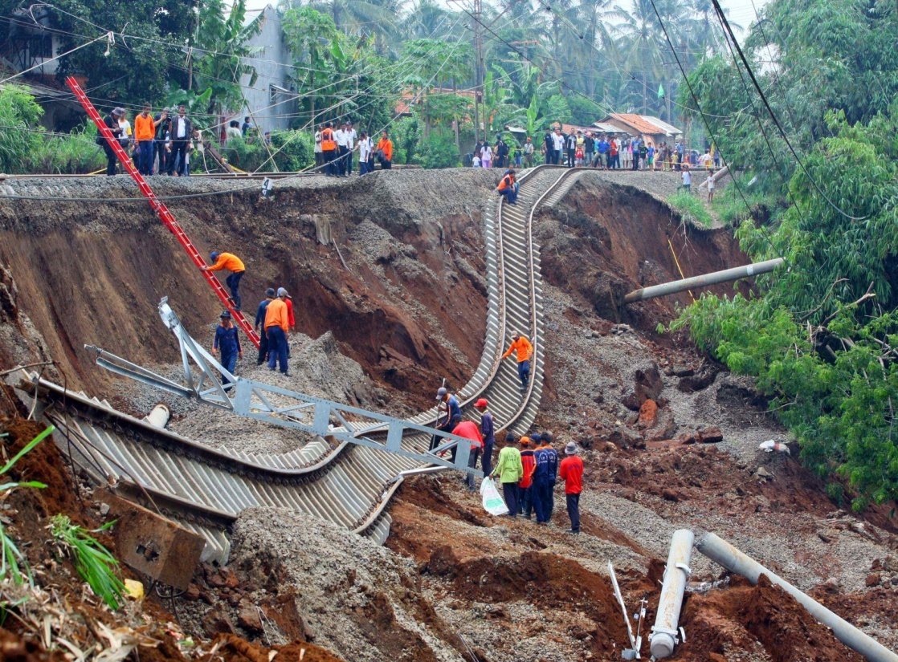
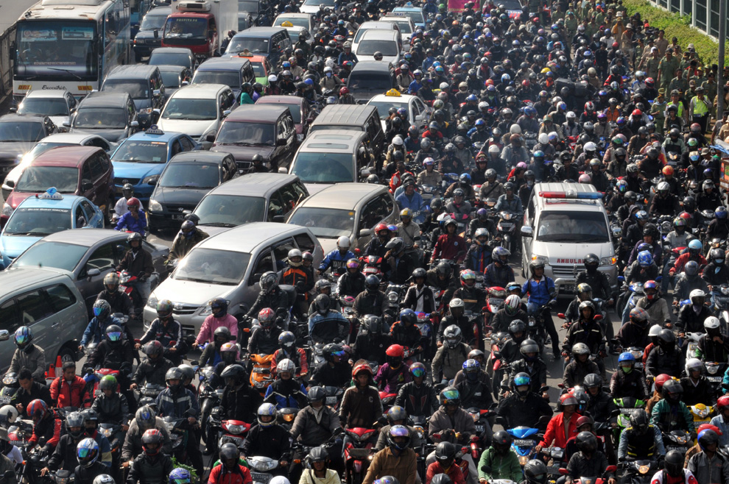
Menggali ide dari berbagai disiplin Ilmu

Slide 14
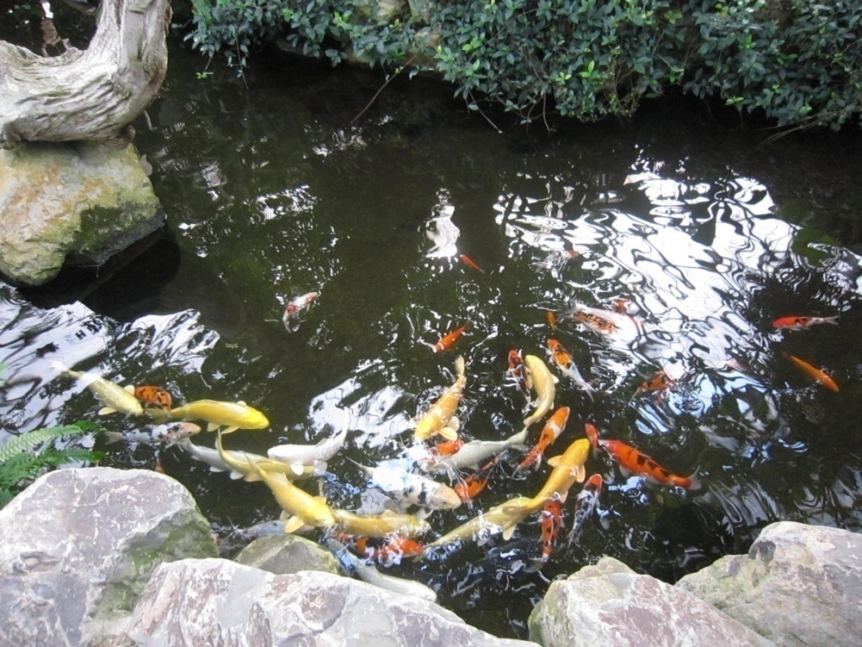
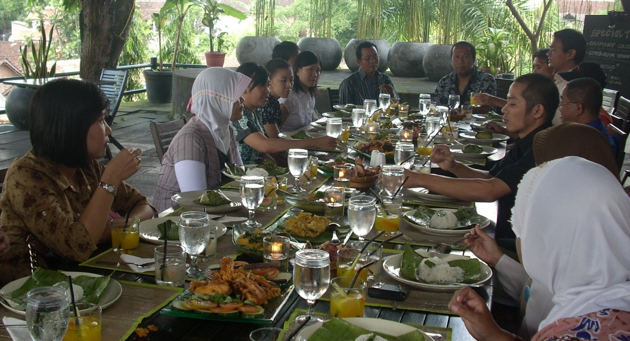
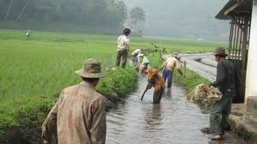
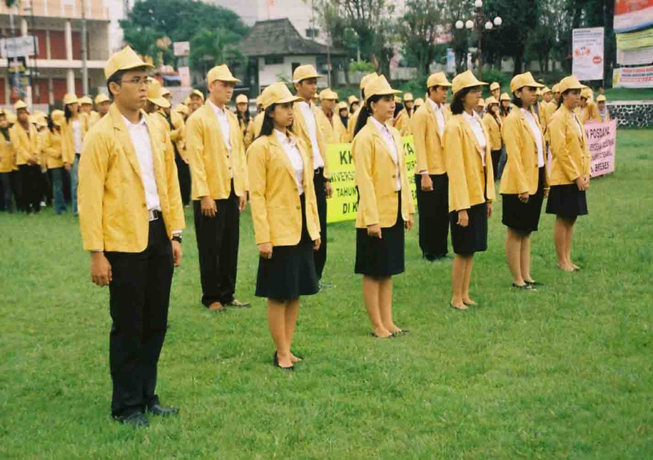
Susun menjadi suatu proposal

Slide 15
Prinsip pemberdayaan masyarakat
Win-win
Berbasis riset
Co-financing
Terukur
Multidisiplin
Sustainable

Slide 16
Hasil produk yang diharapkan
peningkatan produksi
efisiensi biaya
perbaikan sistem
peningkatan swadana dan swadaya
peningkatan partisipasi masyarakat

Slide 17
Hasil jangka panjang
kenaikan income perkapita
penurunan emisi co2
peningkatan indeks pembangunan manusia
penurunan angka kematian ibu melahirkan
indeks pembangunan gender
peningkatan umur harapan hidup

Slide 18
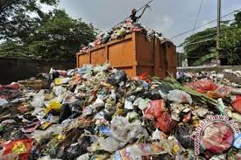
SAMPAH ORGANIK MENJADI ENERGI TERBARUKAN
MELALUI PROGRAM PKM, PKW

Slide 19
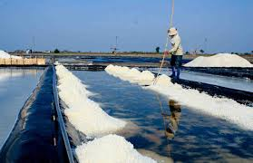
LADANG GARAM RAKYAT
PROGRAM PPUD, PPDM

Slide 20
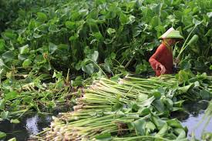
ENCENG GONDOK MENJADI ENERGI TERBARUKAN, EKO WISATA, HANDYCRAFT, PEMBERDAYAAN PEREMPUAN

Slide 21
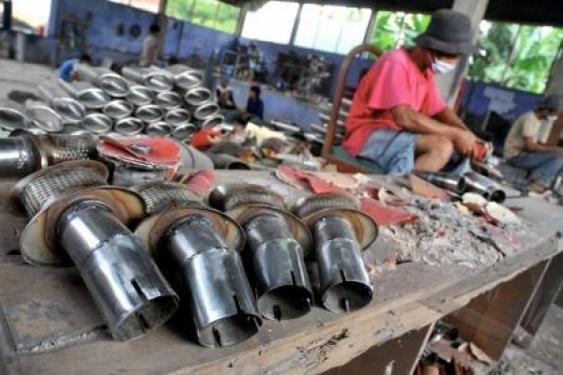
INDUSTRI LOGAM KNALPOT : MELALUI PPUD

Slide 22
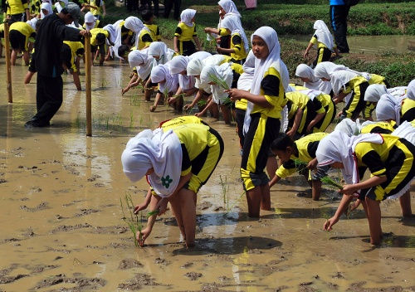
PENDIDIKAN KARAKTER

